Slide 1
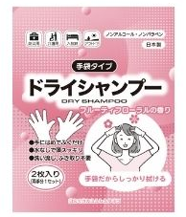
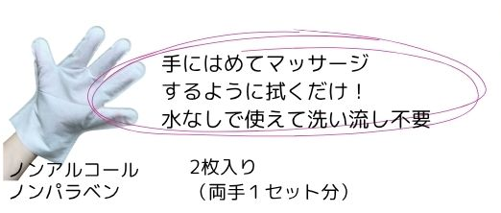
SJ-K26S 手袋型ドライシャンプー
参考上代 ：260円(税別)
発送単位 ：100個
袋サイズ ：190x147x6㎜
個装重量 ：51g
成分 ：水。PG、PEG-40水添ヒマシ油、ブチルカルバミン酸ヨウ化プロニプル、安息香酸Na、ポリアミノプロピルビグアニド、ラウリルトリモニウムクロリド、メントール、香料
入数 ：100
外箱サイズ：
内箱サイズ：
JAN ：4571653810316
生産国 ：日本
備考 ：梱包割れ出荷不可
株式会社 昭栄精化工業 担当 高槻 箕弘
〒577-0026 東大阪市新家東町2-16
TEL 06-6789-7517 FAX 06-6789-7656
e-mail shoei@bridge.ocn.ne.jp

